Slide 1
Creational Patterns

Slide 2
Builder pattern

Slide 3
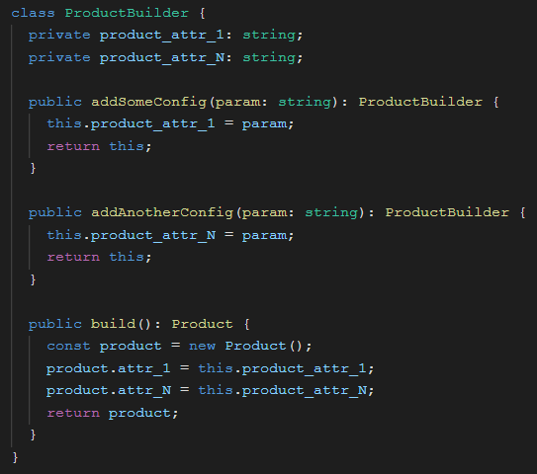
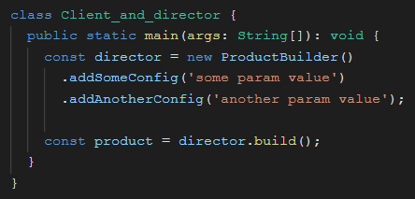
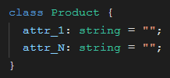
Teoría
creates
returns

Slide 4
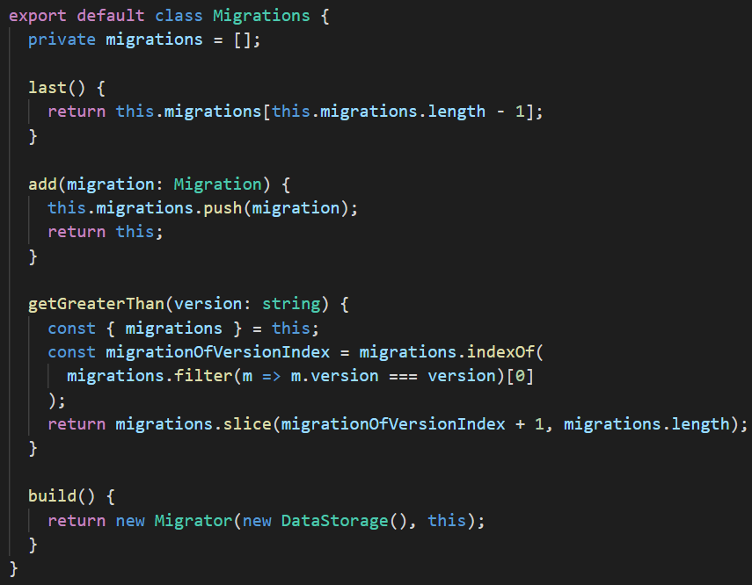
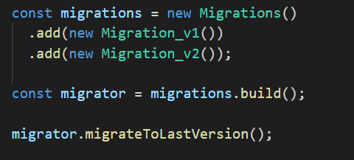
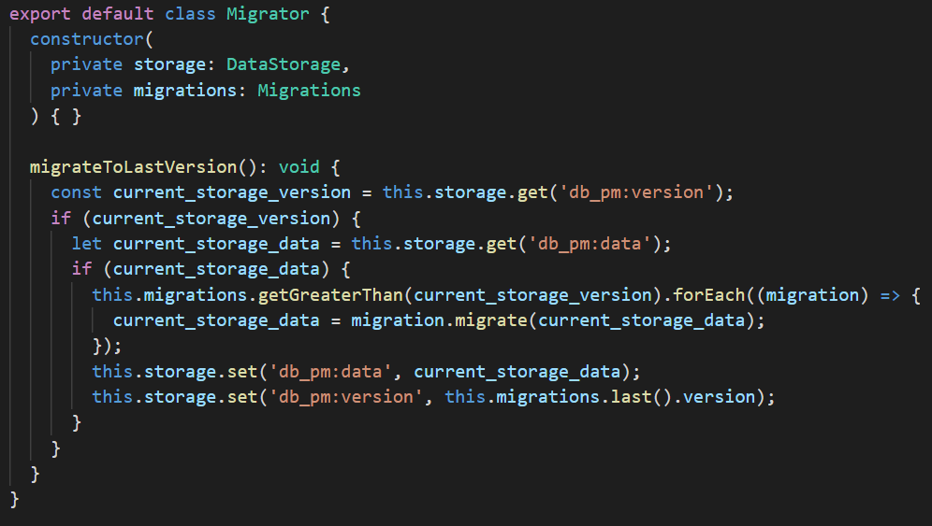
Mundo real
creates
returns

Slide 5
Factory method pattern

Slide 6


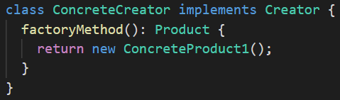

Teoría
implements
implements
creates

Slide 7
¿Por qué aplicamos este patrón?
Encapsulación: El cliente no conoce ni depende de la lógica de creación de los objetos.
Extensibilidad: Siguiendo el principio de open-close, podemos añadir un nuevo ConcreteProduct con solo cumplir la interfaz, sin tener que modificar los productos existentes.
Versatilidad: Podemos intercambiar facilmente un ConcreteCreator por otro.

Slide 8
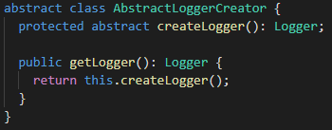

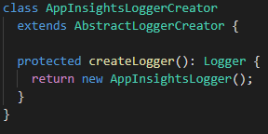
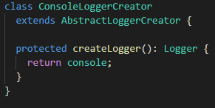
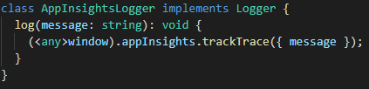
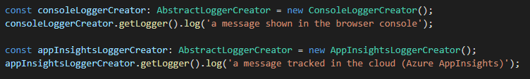
Mundo real
implements
extends
extends
creates
Usage:

Slide 9

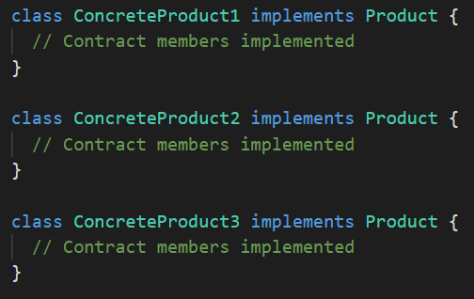
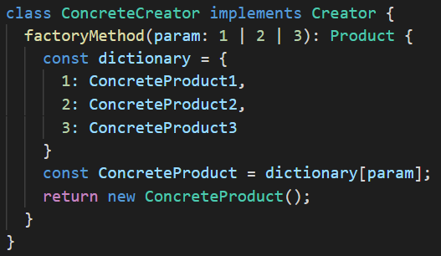
Teoría (con parámetros)
implements
implements
creates

Slide 10
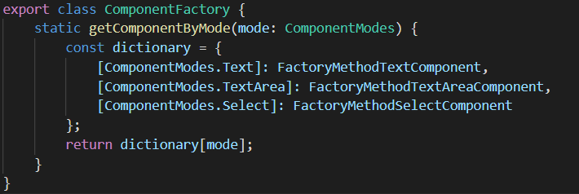



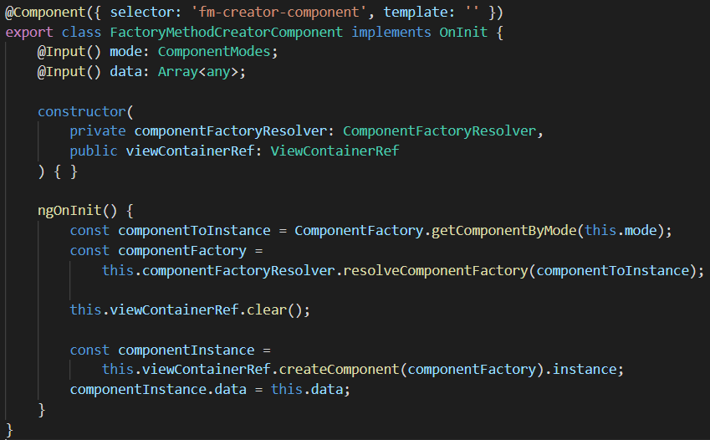

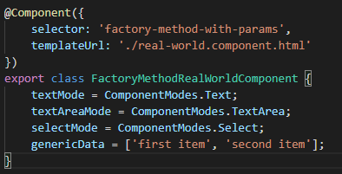
implements
gets
creates
Usage:
Mundo real (con parámetros)

Slide 11
Prototype pattern

Slide 12
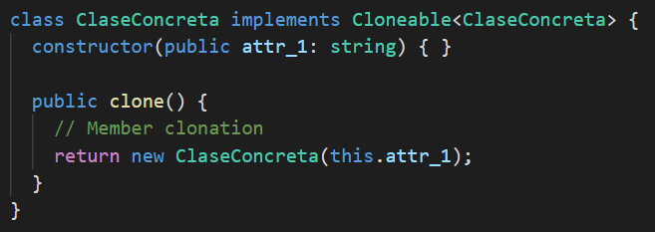

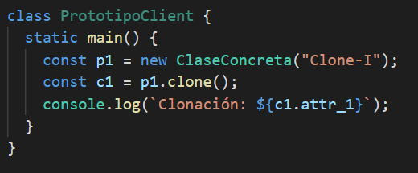
Teoría
implements
Usage:

Slide 13
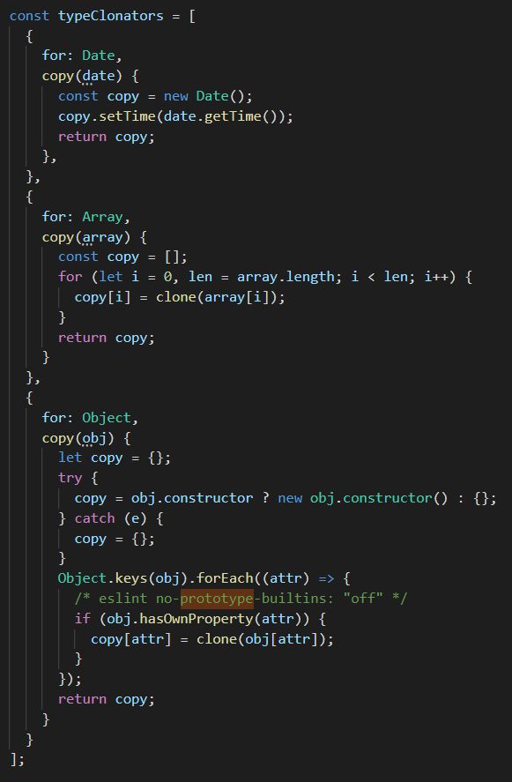
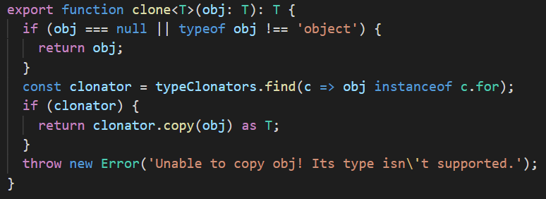
Mundo real
calls
calls
calls

Slide 14
Singleton pattern

Slide 15
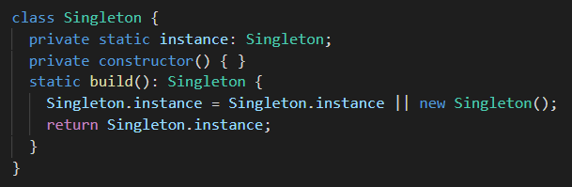

Teoría
creates

Slide 16
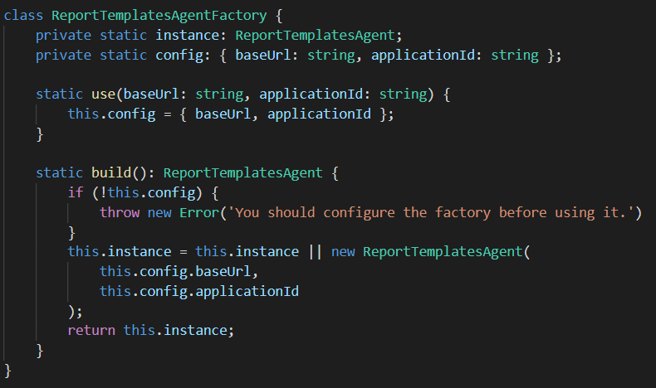
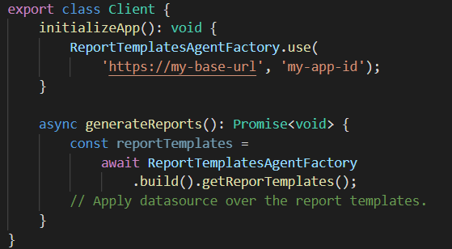
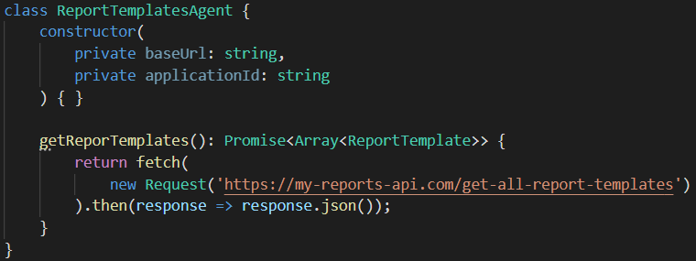
Mundo real
Usage:
creates

Slide 17
Structural Patterns

Slide 18
Facade pattern

Slide 19
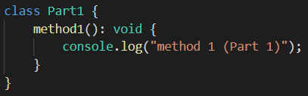
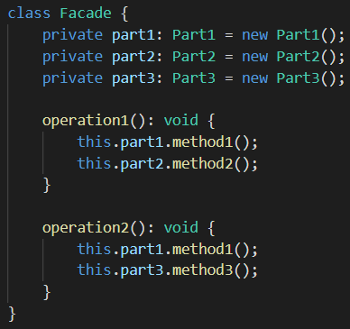
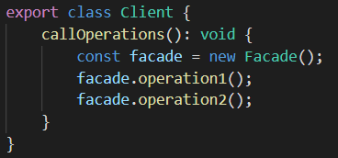


Teoría
calls
calls
calls
calls

Slide 20
¿Por qué aplicamos este patrón?
Encapsulación: El cliente no conoce ni depende de la implementación interna de cada operación.
Versatilidad: Podemos cambiar los subsistemas o módulos implicados en cada operación sin romper la compatibilidad con el cliente. Incluso podríamos cambiar la fachada siempre que cumpliera la misma interfaz.

Slide 21
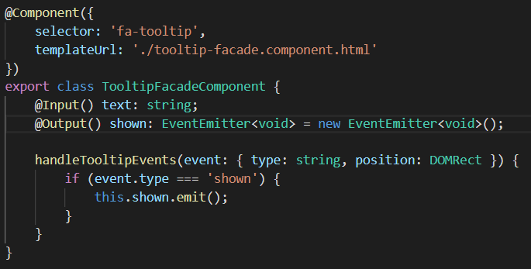


Mundo real
calls
ng2-tooltip-directive
Usage:

Slide 22
Flyweight pattern

Slide 23

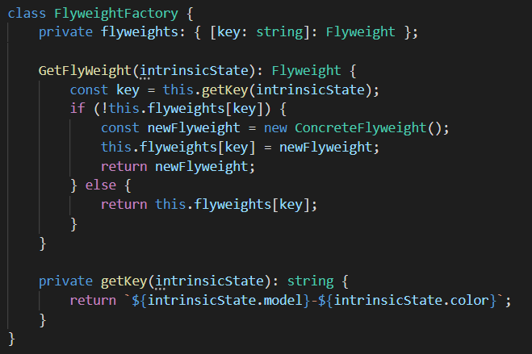

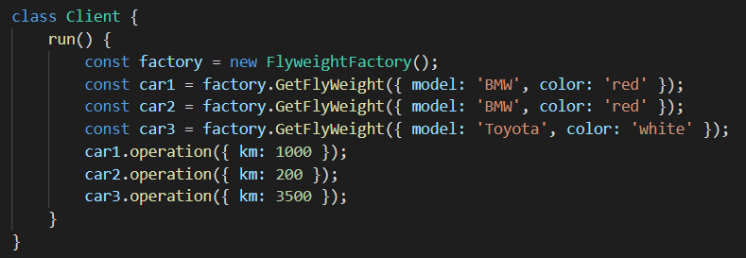
Teoría
implements
creates and stores
Usage:

Slide 24

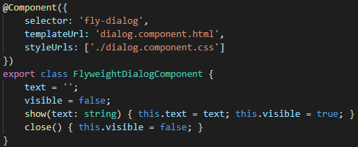


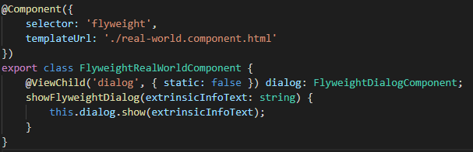
Mundo real
has 1..n
Extracting intrinsic (the dialog) and extrinsic (the info text) properties:
has

Slide 25
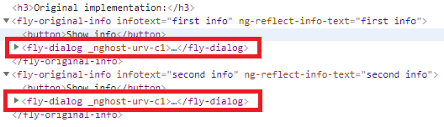
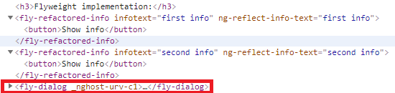
vs

Slide 26
Composite pattern

Slide 27


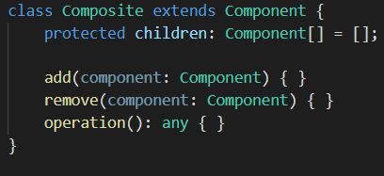
Teoría
extends
extends

Slide 28
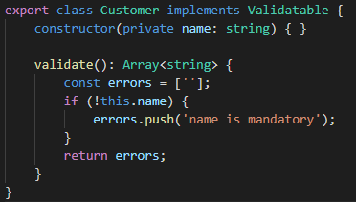

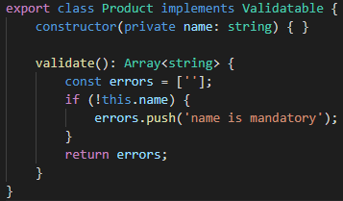
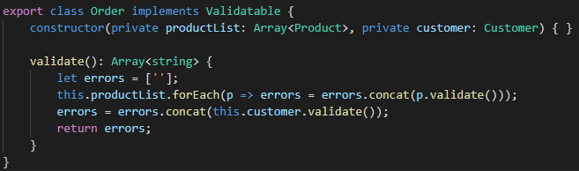
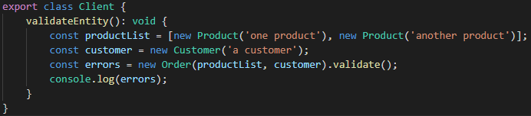
implements
implements
implements
has
has
Usage:
Mundo real

Slide 29
Behavioral Patterns

Slide 30
Strategy pattern

Slide 31

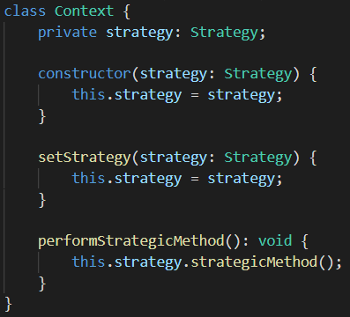
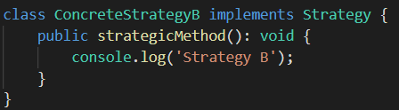
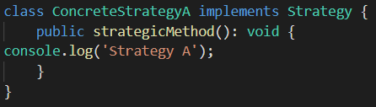
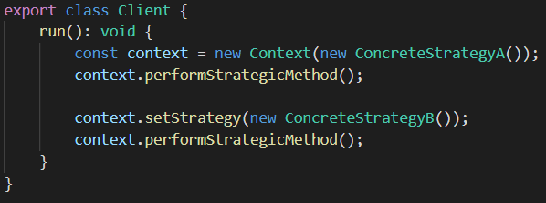
Teoría
implements
implements
executes
Usage:

Slide 32

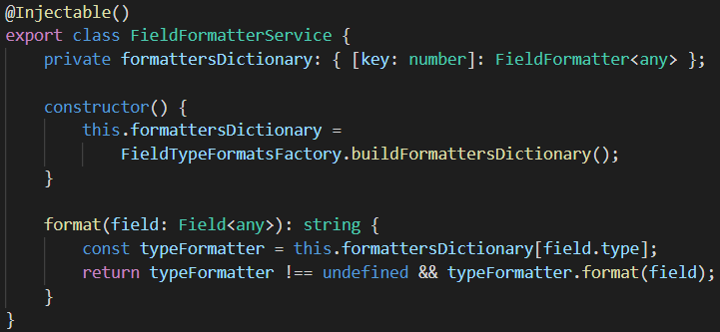
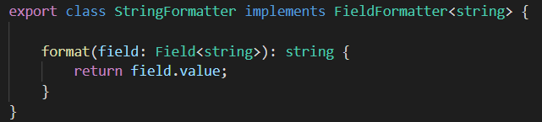
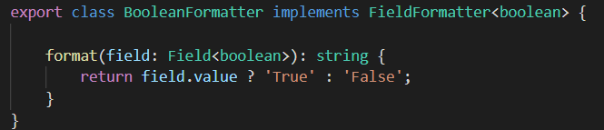
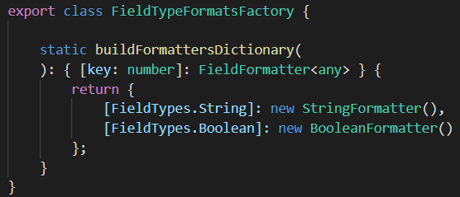
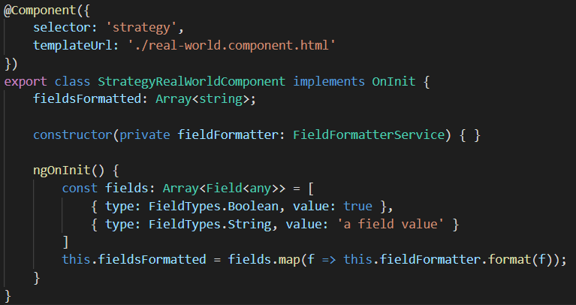
implements
executes
gets
Mundo real
Usage

Slide 33
Observer pattern

Slide 34
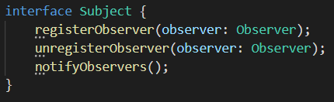




Teoría
implements
implements
notifies
Usage:

Slide 35
Mediator pattern

Slide 36




Teoría
implements
implements
calls
calls

Slide 37
Memento pattern

Slide 38




Teoría
remembers
creates and restores
Usage:

Slide 39
UI Patterns

Slide 40
Model View ViewModel (MVVM) pattern

Slide 41



Teoría
contains
shows
calls

Slide 42



Mundo real
shows
calls
contains

Slide 43
Page-Object pattern

Slide 44



Teoría
reads and interacts
calls

Slide 45



Mundo real
reads and interacts
calls

Slide 46


